Slide 1

Jak učit Pravidla českého pravopisu s rytmem a melodií
Adéla Drakeford
Adela Drakeford
adelaflute@hotmail.com
919/225-5781

Slide 2
Představení
Konzervatoř Pardubice obor příčná flétna
Univerzita Hradec Králové – Učitelství prvního stupně s hudební specializací
Mars Hill College – Bachelor of Music Performance
University of Texas in Denton – Masters in Music Performance
University of North Carolina in Wilmington – Elementary Teacher Licensure

Slide 3
Praxe
Výuka na Základní Umělecké škole – příčná a zobcová flétna a komorní hra, letní flétnové kurzy
Hudebně divadelní duo – představení pro školy a kulturní domy
Kapela Pročne
Soukromá výuka příčné flétny v USA
Helen Doron Early English
Duhová Brána
Hudební výuka v Lifetime
Czech and Slovak School of North Carolina
U.S. public education

Slide 4

Jak nás hudba ovlivňuje:
může zpomalovat a vyrovnávat mozkové vlny
ovlivňuje dýchání a srdeční frekvenci
zmírňuje svalové napětí a zlepšuje pohyb
ovlivňuje tělesnou teplotu
dokáže snížit hladinu endorfinů
umí regulovat stresové hormony
může posilovat imunitní systém, paměť a schopnost učit se
mění naše vnímání času a prostoru
může zvýšit výkonnost a podporuje výdrž
může navodit pocit bezpečí a pohody
D. Campbell, Mozart Effect (2001)

Slide 5
Význam tvořivosti
Tvořivý člověk se nespokojí s obvyklým řešením – proto se může vyvíjet a rozvinout umění.
Tvořivost odpovídá psychickému zdraví (Maslow 1970)
Tvořivost může pomáhat při snižování anxiety (strachu , obav, úzkosti a ustrašenosti), jak to potvrdily některé výzkumy v této oblasti (Hlavs, Krčová, 1976, Kováčová 1979 a 1983, Gajdošová, Herényiová, 1995, Falat 2001, Szobiová, 2004, a jiní)
Tvořivost prokazatelně pozitivně ovlivňuje zvyšování sebevědomí a průbojnosti, tvořivější děti jsou sebevědomější a lépe se prosazují.
Tvořivost má významný vliv na růst chápavosti a motivace poznávat, zvyšuje zájem o učení.
Zlepšuje sociabilitu, ochotu ke spolupráci.
Formuje také citové kvality, vztah k sobě a světu.
K. Fichnová a E. Szobiová, Rozvoj tvořivosti a klíčových kompetencí dětí (Portál, 2012)

Slide 6
Výzkum
Úředníci přistěhovaleckého oddělení ve státě Washington pouštějí Mozartovu a barokní hudbu novým příchozím z Kambodži, Laosu a dalších asijských zemí na hodinách angličtiny a hlásí, že tempo výuky se tím zrychluje.
Na Kalifornské univerzitě v Irvinu zkoumala skupina výzkumníků účinky Mozartovy hudby na vysokoškolské studenty. Studenti, dosáhli 8 – 9 bodů víc při prostorovém testu IQ poté, co deset minut poslouchali Mozartovu Sonátu pro dva klavíry D dur. Vědecký tým došel k závěru, že vztah mezi hudbou a prostorovým uvažováním je tak silný, že zde může sehrát roli pouhý poslech hudby. Po ohlášení výsledků jeden ze členů týmu prohlásil, že Mozartova hudba „zahřívá mozek na provozní teplotu“.
Podle Irwinské studie pouští určitý počet veřejných škol jako zvukovou kulisu Mozartovy skladby a hlásí, že pozornost a výkony žáků se zlepšují.

Slide 7
Jaké používáte hudební prvky na hodinách?

Slide 8
Hudba ve výuce
Využití hudebního potenciálu při výuce jazyka (rytmus a melodie v jazyce a v hudbě)
V centru výuky či jako doplnění
Zábavné zpestření výuky
Uklidnění/soustředění studentů
Nácvik na besídku/představení
Soudržnost skupiny studentů
Pozitivní prožívání
Kreativní vyjádření

Slide 9
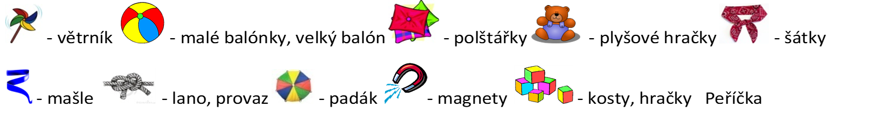
Příprava na výuku
Pomůcky:
Aktivity:

Slide 10

Abeceda
Ami
A, B, C, Č, D, Ď, E – jen se na mě koukněte!
F, G, H, CH, I, J, K – abeceda je lehká.
L, M, N, Ň, O, P, Q – všichni se ji naučte.
R, Ř, S, Š, T, Ť, U – nechci slyšet: „Nezvládnu!“
V, W, X, Y, Z, Ž – už můžete na hřiště běžet.
Český jazyk 2, učebnice pro 2. ročník, nakladatelství Nová škola Brno, 2013

Slide 11
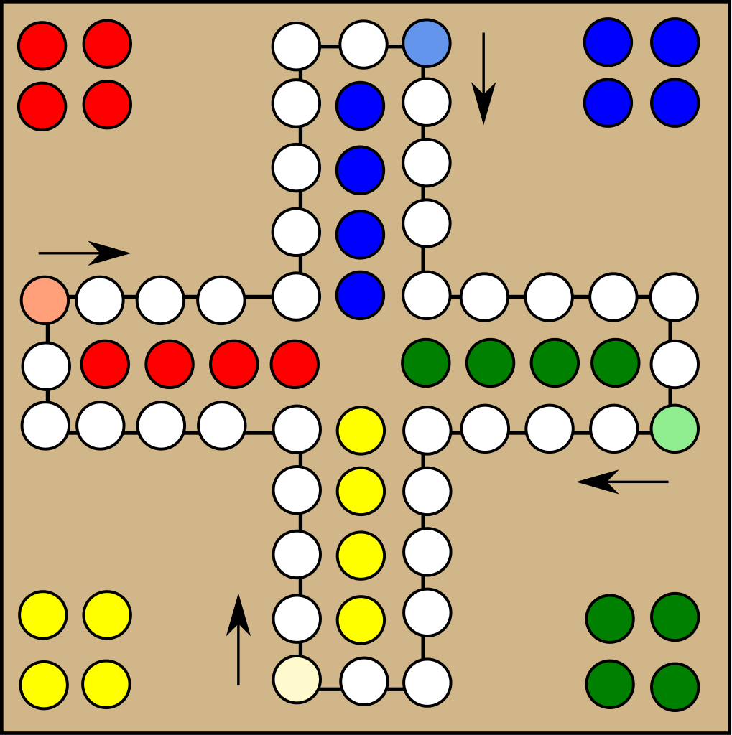
Abeceda
Abeceda to je věda,
Bez ní se žít prostě nedá.
Jedno písmenko nic není,
To se ztratí v okamžení!
V místnosti jsou rozhozené kartičky s písmenky abecedy.
Celá třída ve stoje recituje básničku.
Učitel na konci vykřikne slovo a žáci hledaní na zemi písmenka, která jsou v daném slově.
Český jazyk 2, učebnice pro 2. ročník, nakladatelství Nová škola Brno, 2013

Slide 12

Abeceda
Ve třídě jsou do velkého kruhu rozmístěna všechna písmenka abecedy.
Učitel pustí hudbu a žáci poskakují z písmenka na písmenko.
Učitel hudbu zastaví a děti zůstanou na posledním písmenku, na které šláply.
Děti všechny písmenka přinesou a staví z nich slova.
  Varianta: Třída je rozdělena skupiny, které se na písmenkách střídají a společně soutěží o největší počet bodů za vytvořená slovíčka.

Slide 13





Slabiky
Krátká slabika: ●
Dlouhá slabika: -
pes kočka pán krásný kobyla nedělá delfín
● ● ● - - - ● ● ● ● ● - ● -

Slide 14
Sběrači
Dana Raunerová
Ty máš v hrnku modrou trnku,
on má v hrnku malinu.
Jestli najdu ostružinu,
tak se štěstím pominu!
Ty máš v koši žlutou lišku,
on má v koši křemenáč
A já jenom suchou šišku,
přijdu si jak zelenáč.
D. Raunerová, Dvoumetrová jahoda, Nakladatelství Fraus 2017

Slide 15
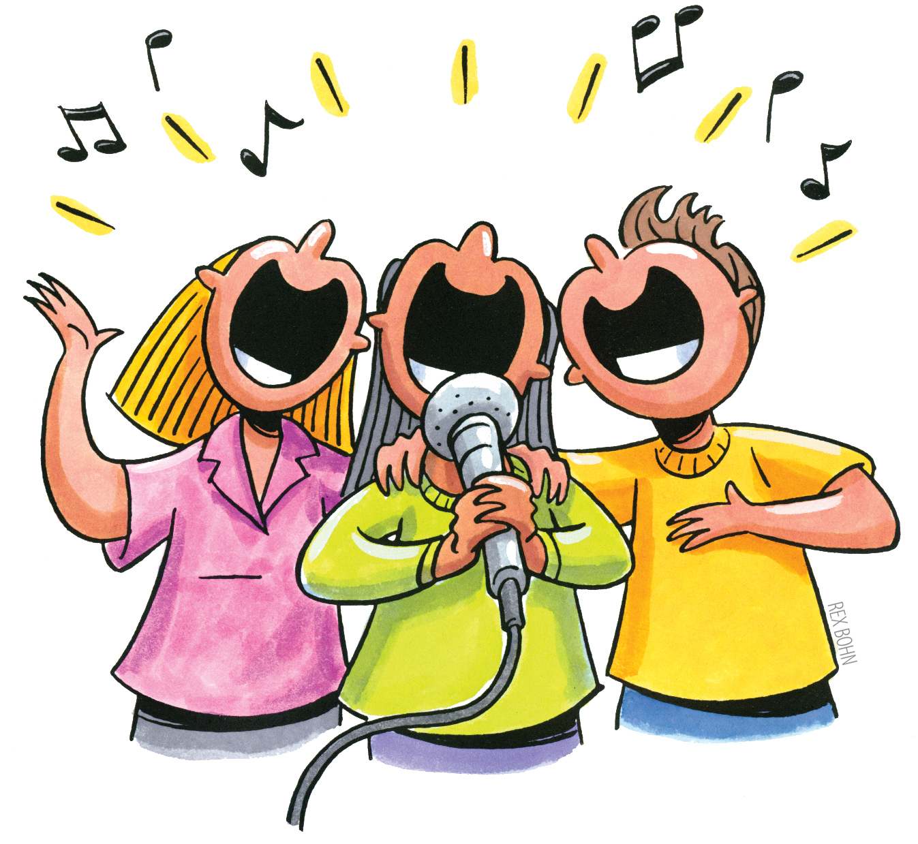

Samohlásky
Pohybová aktivita:
A, E, I, O, U,
píšu tam a tu.
Holka modrooká: zpíváme na vybranou samohlásku – a = halka madraaká
                - e = helke medreeké
                - i = hilki midriiki

Slide 16
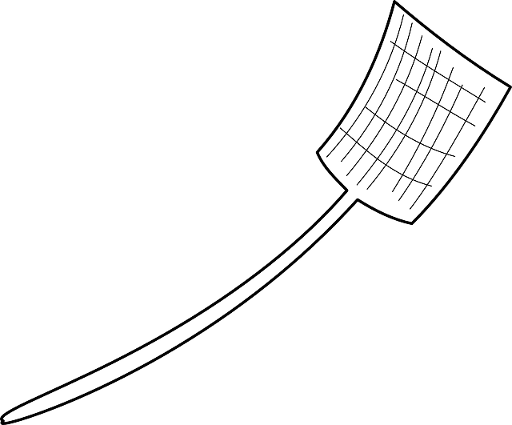
Samohlásky
Ábr fábr Aleno, dám ti stříšku na jméno. Doma v teple dobře je, každý se tu ohřeje.
Enyky Emile, benyky bé nespleť si omylem hrábě a E.
I je jako tenký vlásek, i je hlásek skřivínka. I je něžný konipásek, Ivo, Ivan, Ivanka.
Ohňostroj ! Ach ohňostroj! Na obloze zlatý roj! Každý volá ó, ó, ó, to je obraz pro oko! Psi však vijí: oj, oj, oj, zatracný ohňostroj!
Uličnice, uličníci utíkají po ulici. Pan učitel Uf, Uf - v patách, už, už po nich ruce natáh'. Uličníci, uličnice, alou zpátky do lavice, Ulejváci ukřičení! Udržím Vás u učení, uvážu Vás k nástěnce, udělám z Vás učence.
https://www.promaminky.cz/rikadla-a-basnicky/samohlasky-a-55

Slide 17
Souhlásky
Hy ,chy, ky, ry, dy, ty, ny.
Na zdi vysí hodiny.
Stále stejně tam a sem
pohybují kyvadlem.
Hy ,chy, ky, ry, dy, ty, ny.

Slide 18
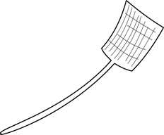


Souhlásky - tvrdé
Hy, chy, ky, ry, a pak dy, ty, ny,
Tam se všude píše tvrdé y.
Tvrdá y jsou bez tečky,
Véčka mají stonečky.
Kde se píše pouze tvrdé y:
Hy, chy, ky, ry a pak v dy, ty, ny!
Hyena hýká a pak hyne,
Tchýně se chystá do kuchyně,
Kytara, Kypr a kyselý kyslík,
Rychlý rys rýsoval, pak se vysvlík,
Dýně se v dýmu nadýmá,
V tympánu tykev noty má
Nymburk je na hony vzdálený.
Školička s Dádou, Dagmar Patrasová, Supraphon

Slide 19
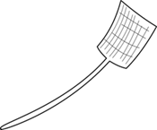

Souhlásky - měkké
Ži, ši, či, ři, ci, ji, di, ti, ni –
Tam se všude píše měkké i,
Měkké i ne ypsilon,
Ypsilon by napsal slon.
Kde se píše pouze měkké i?
V ži, ši, či, ři, ci, ji, di, ti ni!
Žíhaná žížala žije
A šilhavé šídlo šije,
Čiperný čížek se diví,
Skřivan je ve skříni rozmařilý,
Cibule na citron civí,
V Jihlavě jihnou už jívy.
Dítě se podivným divům diví,
Titěrný čertík je všeho chtivý.
Školička s Dádou, Dagmar Patrasová, Supraphon

Slide 20
Obojetné souhlásky
Be, fe, le, me, pe, se, ve, ze,
ta Čeština nemá meze.
Školička s Dádou, Dagmar Patrasová, Supraphon

Slide 21

Dvouhlásky – au, ou, eu
A
Učitel použije rytmický nástroj. Na dvě doby řekneme slovíčko a na dvě doby děti „vyskakují“ dvouhlásky.
Pavouk
Auto
Louka
Houba
Autobus
Kouzlo
Euro
Doupě
Klaun
E
U
O
?

Slide 22
Ů nebo Ú
C
Dlouhé „ú“ je na začátku?
Nezapomeň napsat čárku!
  Douhé „ů“ je uprostřed?
  Napiš kroužek a to hned!
    Dlouhé „ú“ na konci máme?
    Tam je kroužek - to už známe!
http://www.rek.estranky.cz/clanky/pomucky-do-cj-a-mnemotechnicke-pomucky.html

Slide 23
Slovní druhy
C
Podstatná jména Příslovce
Přídavná jména Předložky
Zájmena Spojky
Číslovky Částice
Slovesa Citoslovce
….. ať srdce neklesá. Ú, Á

Slide 24


Slovní druhy
Otesánek

Slide 25
Vyjmenovaná slova po B
Obyčej je umýt si obličej,
abych byl bystrý
nebo bystrozraký?
Bylina není kobyla
a už vůbec ne býk se jménem Přibyslav.
Být je pěkné,
když je kde bydlet,
jsem obyvatel, když mám byt,
nebo aspoň příbytek,
ve kterém je nábytek,
nejsem přece dobytek.
http://www.rek.estranky.cz/clanky/pomucky-do-cj-a-mnemotechnicke-pomucky.html

Slide 26
Vyjmenovaná slova
  být, bydlit, obyvatel, byt, příbytek, nábytek, dobytek, obyčej, bystrý, bylina, kobyla, býk, Přibyslav
  slyšet, mlýn, blýskat se, polykat, plynout, plýtvat, vzlykat, lysý, lýtko, lýko, lyže, pelyněk, plyš,
  my, mýt, myslit, mýlit se, hmyz, myš, hlemýžď, mýtit, zamykat, smýkat, dmýchat, chmýří, nachomýtnout se, Litomyšl
  pýcha, pytel, pysk, netopýr, slepýš, pyl, kopyto, klopýtat, třpytit se, zpytovat, pykat, pýr, pýřit se, čepýřit se
  syn, sytý, sýr, syrový, sychravý, usychat, sýkora, sýček, sysel, syčet, sypat
  vy, vysoký, výt, výskat, zvykat, žvýkat, vydra, výr, vyžle, povyk, výheň
  brzy, jazyk, nazývat, Ruzyně

Slide 27
Čárky
Pamatuj si Otakárku,
že před A, I, ANI, NEBO nepíšeme čárku.

Slide 28
Freeze Dance
V místnosti jsou rozhozeny karty s písmeny/slovíčky na procvičení. Děti tančí nebo se volně pohybují po učebně. Učitel zastaví hudbu a zadá žákům, co mají vyhledat.
Souhlásky: krátké, dlouhé nebo slova obsahující souhlásky krátké/dlouhé

Slide 29
Technologie
Garage Band
Vocaroo = Online voice recorder https://vocaroo.com/
Tripline = Create online maps, record your journey, insert pictures and text https://www.tripline.net/
Soundcloud – royalty-free-beats https://soundcloud.com/royalty-free-beats
Free Beats - https://freebeats.io/royalty-free-hiphop-beats
    https://freebeats.io/compromise
    https://freebeats.io/summer-rain

Slide 30
Otázky?

